Slide 1
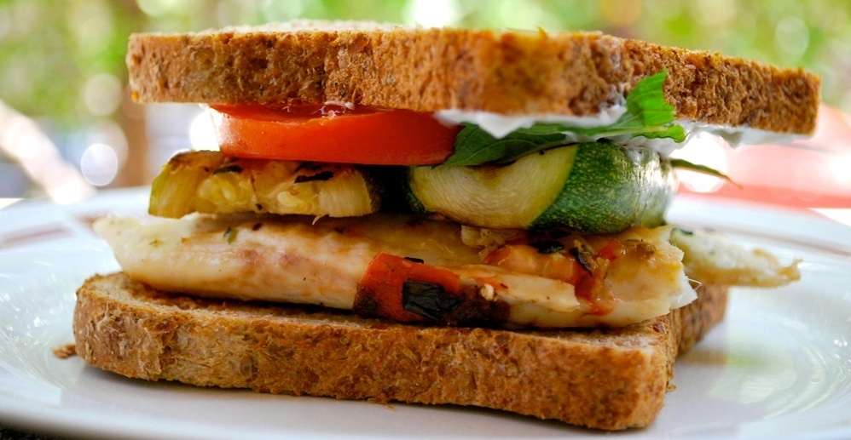
Zdrowa kanapka

Slide 2
Chleb pełnoziarnisty

Slide 3
Chleb pełnoziarnisty
Korzystne dla naszego zdrowia jest spożywanie chleba pełnoziarnistego.
Duża zawartość błonnika i węglowodanów zapewnia uczucie sytości, reguluje pracę układu pokarmowego i podnosi odporność organizmu.

Slide 4
Masło

Slide 5
Masło
Masło uważane jest za zdrowsze od margaryny ze względu na naturalne pochodzenie i cenne właściwości.
Masło zawiera izomery tzw. kwasu linolowego zwane CLA. Zapobiegają one miażdżycy, cukrzycy i rozwojowi komórek nowotworowych.

Slide 6
Ser biały

Slide 7
Ser biały
Ser biały jest bogatym źródłem lizyny.
Lizyna sprzyja koncentracji, eliminuje zmęczenie, zapobiega miażdżycy i rozwojowi chorób nowotworowych oraz korzystnie wpływa na układ nerwowy.

Slide 8
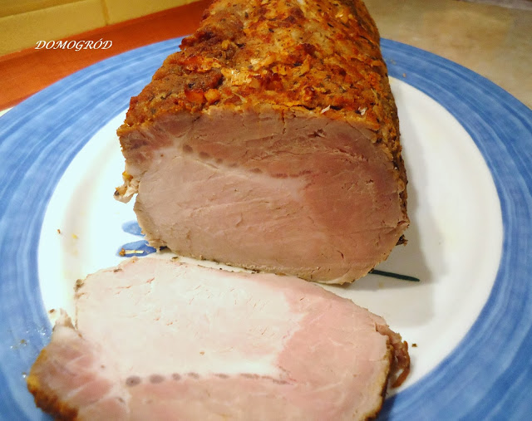
Wędlina

Slide 9
Pierś z kurczaka
Pierś z kurczaka słynie z dużej ilości białka- składnika, który chroni przed utratą masy mięśniowej w czasie odchudzania. Jest bardzo sycącym składnikiem żywieniowym, który hamuje apetyt na dłużej.
Produkt ten ma małą zawartość tłuszczy nasyconych, dlatego jest świetnym dodatkiem do kanapek czy innego posiłku.

Slide 10
Jajko

Slide 11
Jajko
Jajka są przede wszystkim źródłem pełnowartościowego białka, łatwo przyswajalnego przez organizm.
Jajka to również bogate źródło witaminy A, E, D i K oraz B2 i B12.
W żółtku zawarty jest beta-karoten i luteina, która chroni oczy przed szkodliwym promieniowaniem UVA i UVB, zapobiega zwyrodnieniu plamki żółtej i poprawia widzenie.

Slide 12
Pomidor

Slide 13
Pomidor
Pomidory mają działanie antynowotworowe.
Poprawiają odporność, gdyż zawierają witaminę C.
Obniżają ciśnienie krwi- są wyjątkowo bogate w potas. Duża zawartość potasu korzystnie wpływa na pracę serca.

Slide 14
Sałata

Slide 15
Sałata
Osoby, które jedzą dużo zielonych warzyw liściastych rzadziej chorują, są szczupłe i mają ładną cerę.
Sałata swój kolor zawdzięcza chlorofilowi, który ma działanie bakteriobójcze, przyśpiesza gojenie, chroni przed zarazkami, pomaga pokonać infekcje.
Sałata dostarcza kwas foliowy i witaminę B wzmacniające układ nerwowy.
Warzywo to orzeźwia, poprawia trawienie i odkwasza.

Slide 16
Śmieciowe jedzenie
To jedzenie zwierające niewielkie ilości składników niezbędnych dla naszego zdrowia, a jednocześnie zawierające składniki, które często spożywane, mogą okazać się szkodliwe dla naszego organizmu.

Slide 17
Śmieciowe jedzenie
ŚMIECIOWE JEDZENIE to:
Frytki
Popcorn
Chipsy
Hamburgery
Słodycze
Słodzone napoje

Slide 18
Puste kalorie
To składniki pożywienia powodujące krótkotrwały przyrost energii, które jednak nie mogą być wykorzystywane w całości przez organizm.

Slide 19
Puste kalorie
Hamburger to około 300 kalorii
Kebab- 400 kalorii
100 gramów frytek- 300 kalorii
Banan- 140 kalorii
Jabłko- 35 kalorii

Slide 20
Zróżnicowana dieta
To taka, która dostarcza organizmowi różne witaminy i minerały, daje siłę i energię do nauki, pracy i zabawy.
Pozwala zachować dobrą kondycję i zdrowie.

Slide 22
Marnowanie żywności

Slide 23
Marnowanie żywności
W Polsce rocznie marnuje się blisko 9 mln ton żywności.
Gospodarstwa domowe odpowiedzialne są za marnowanie 2 mln ton.
W przeliczeniu każdy Polak wyrzuca około 52 kg żywności rocznie.
Dane te sytuują Polskę na 5 miejscu w Europie za Wielką Brytanią, Niemcami, Francją i Holandią.

Slide 24
Marnowanie żywności

Slide 25
W celu niemarnowania żywności stosuj zasady:
planuj posiłki i sprawdzaj, czy masz wszystkie składniki do przyrządzania potraw,
sporządzaj listę zakupów, notuj czego i ile potrzebujesz,
sprawdzaj termin przydatności do spożycia kupowanych produktów,
kupuj żywność świeżą i dobrej jakości, która szybko się nie zepsuje,

Slide 26
W celu niemarnowania żywności stosuj zasady:
przechowuj jedzenie zgodnie z zaleceniami podanymi przez producenta,
przetwarzaj składniki spożywcze, np. gotuj różne dania, rób przetwory,
zamrażaj, aby dłużej zachować świeżość produktów,
nie chodź na zakupy, gdy jesteś głodny.

